Slide 1

There are two types of football agent.
Registered
  With FIFA
  With domestic Football Association.
Non- registered

Slide 2

เอเจ้นท์ที่ได้รับใบอนุญาต
A Registered Football Agent (often called a “licensed football agent” or “intermediary”) คือบุคคลที่ได้รับอนุญาตอย่างเป็นทางการ โดยองค์กรที่กำกับดูแล เช่น FIFA หรือ สมาคมฟุตบอลแห่งประเทศนั้นๆ

Slide 3

Who is FIFA Players’ Agent?
Pass an examination 75% from 20 multiple-choice questions.
Guarantee by Local football association
Bank guarantee CHF100,000 หรือ ประมาณ 3,716,000 บาท

Slide 4
คุณสมบัติของผู้ที่ต้องการขอใบอนุญาต FIFA Agent (Eligibility Requirement)
A) คุณสมบัติ ณ วันที่ยื่นใบสมัคร
- ไม่เคยได้รับโทษในคดีอาญา
- ไม่เคยถูกลงโทษห้ามยุ่งเกี่ยวกับกิจกรรมกีฬาจากองค์กรกีฬาใดเป็นเวลามากกว่า 2 ปี อันเนื่องมาจากละเมิดกฎระเบียบและจริยธรรมทางวิชาชีพ
- ไม่เป็นพนักงานของ FIFA, สหพันธ์ฟุตบอลของทวีป, สมาคมกีฬาฟุตบอลของประเทศต่างๆ, ฟุตบอลลีก, สโมสรฟุตบอล รวมถึง องค์กรใดๆก็ตามที่เกี่ยวข้องกับหน่วยงานข้างต้นทั้งทางตรงและทางอ้อม
- ไม่เป็นผู้ที่มีผลประโยชน์ใดๆ ที่เกี่ยวข้องกับ สโมสร, อคาเดมี่ และ ฟุตบอลลีก

Slide 5

คุณสมบัติของผู้ที่ต้องการขอใบอนุญาต FIFA Agent (Eligibility Requirement)
B) ไม่เคยตรวจพบว่าทำหน้าที่เอเจ้นท์โดยไม่มีใบอนุญาตในช่วง 24 เดือนที่ผ่านมาก่อนยื่นใบสมัคร
C) ไม่เป็นบุคคลล้มละลาย หรือ เป็นผู้ถือหุ้นใหญ่ หรือ กรรมการของบริษัทในองค์กรที่ถูกฟ้องล้มละลาย ในช่วง 5 ปีที่ผ่านมา
D) ไม่เป็นผู้ที่มีผลประโยชน์หรือส่วนเกี่ยวข้องกับการพนันกีฬาทุกชนิดในช่วง 12 เดือนที่ผ่านมา

Slide 6
There are two types of football agent.
Registered
  With FIFA
  With domestic Football Association.
Non- registered

Slide 7

Non- registered football agent
ครอบครัว คู่สมรส พี่น้อง พ่อแม่
นักกฏหมาย ทนาย
นักบัญชี

Slide 8
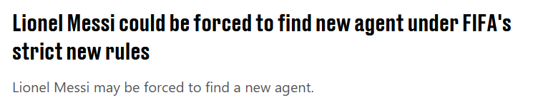

Previously, anyone could act as an agent, but FIFA reintroduced the licensing system in January 2023 to ensure agents meet professional and ethical standards.

Slide 9
Capping the commission on transfer fees and salaries.
ก่อนหน้านี้ เอเจ้นท์สามารถเรียกเก็บค่าธรรมเนียมในอัตราสูง และบางครั้งได้รับค่าคอมมิชชั่นจำนวนมากจากเงินเดือนของนักเตะและค่าธรรมเนียมการย้ายทีม
แต่ปัจจุบัน FIFA ได้กำหนดเพดานค่าคอมมิชชั่นไว้ เช่น:
สูงสุด 3% ของเงินเดือนนักเตะ (หากเอเจ้นท์เป็นตัวแทนของนักเตะ)
สูงสุด 5% ของเงินเดือนนักเตะ (หากนักเตะมีรายได้ต่ำกว่า 200,000 ดอลลาร์ต่อปี)
สูงสุด 10% ของค่าธรรมเนียมการย้ายทีม (หากเอเจ้นท์เป็นตัวแทนของสโมสรที่ขายนักเตะ)

Slide 10
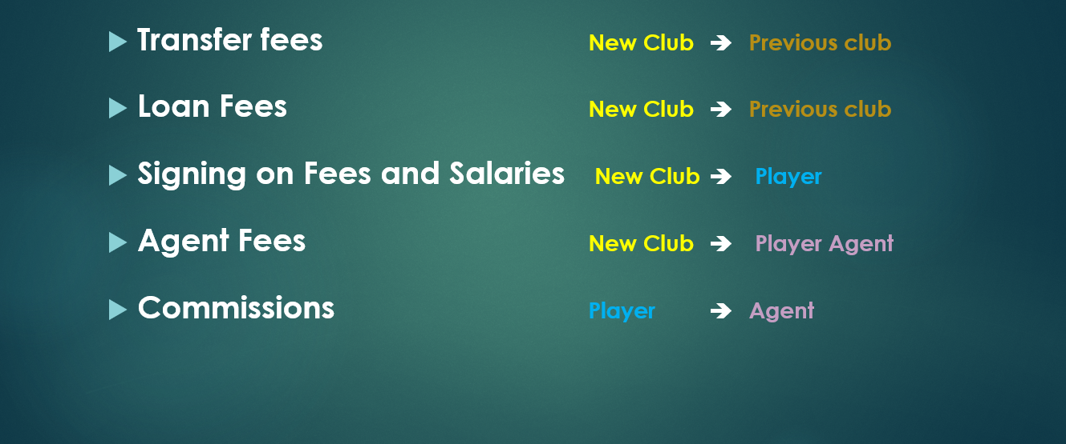
เงินในกระบวนการซื้อขายนักกีฬาฟุตบอล

